Slide 1
Forças em Vigas e Cabos

Slide 2
Conteúdo
Aula 1: 23/01/17 – Capítulo 7
Introdução
Forças Internas em Elementos estruturais
Diagramas de Momento
Aula 2: 24/01/17 – Capítulos 7 e 8
Exercícios de diagramas de esforço cortante e momento
Capítulos 8:
Atrito: Conceito e problemas básicos: Um exercício resolvido
Aula 3: 26/01/17 – Capítulos 8
Atrito: Elementos de máquinas:
Cunhas e mancais
Aula 4: 27/01/17 – Capítulos 8
Atrito: Transmissões Exercícios capitulo 8
Aula 5: 30/01/17 – Capítulo 9
Momento de inércia de área e Produto de inércia.
Aula 6: 31/02/17:
Eixos principais de inercia e Momento de inércia de massa.
Aula 7 02/02/17:
Exercícios capitulo 9
Aula 8 03/02/17
Método do trabalho virtual
Aula 9 06/02/17:
Prova capítulos 7, 8 e 9
Aula 10 07/02/17:
Em aberto
Aula 11 9/02/17:Capítulo 10
Energia potencial estacionária
Aula 12 10/02/17:
Exercícios Capítulo 10
Aula 13 13/02/17
Prova capítulo 10
Aula 13 14/02/17
Resultado da prova 2
Aula 14 16/02/17:
Revisão para a prova final
Aula 15 17/02/17: Prova final

Slide 3
Conteúdo
Introdução
Forças Internas em Elementos
Problema Resolvido 7.1
Diversos Tipos de Carregamento e de Apoio
Esforço Cortante e Momentoo Fletor em uma Viga
Problema Resolvido 7.2
Problema Resolvido 7.3
Relações entre Carregamento, Esforço Cortante e Momento Fletor
Problema Resolvido 7.4
Problema Resolvido 7.6

Slide 4
Conteúdo
Lista de exercício capítulo 7:
7.3, 7.4, 7.7, 7.8, 7,10,
7,32, 7.34, 7.36, 7.38 e 7.40.

Slide 5
Introdução
Os capítulos anteriores lidaram com:
A determinação das forças externas que atuam em uma estrutura e
A determinação das forças que mantêm unidos os vários elementos que formam uma estrutura.
Neste capítulo, preocupa-se com a determinação das forças internas (ou seja, que produzem tração/compressão, cisalhamento e flexão) que mantêm unidas as várias partes de um dado elemento.
Será dada especial atenção a dois importantes tipos de estruturas de engenharia:
Vigas – geralmente são elementos prismáticos longos e retos, projetados para sustentar cargas aplicadas em vários pontos ao longo do elemento.
Cabos - são elementos flexíveis capazes de resistir apenas à tração, projetados para suportar cargas concetradas ou distribuídas.

Slide 6
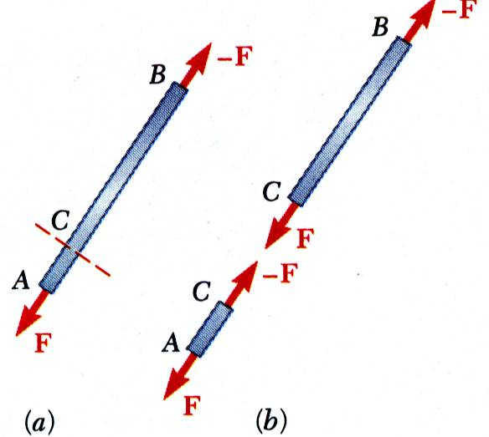
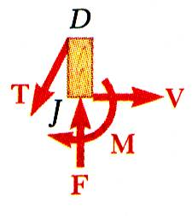
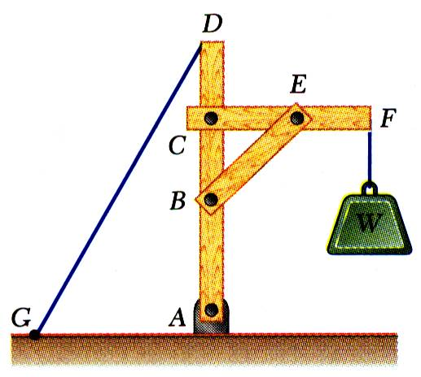
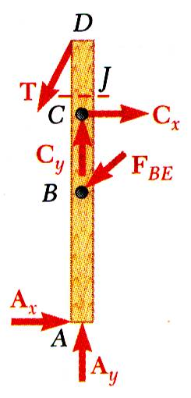
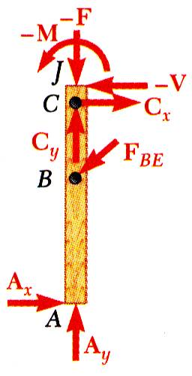
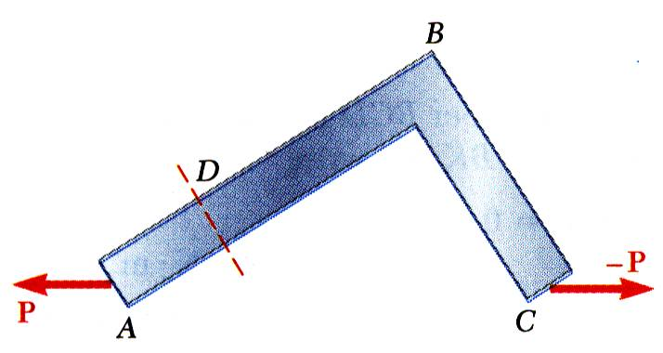
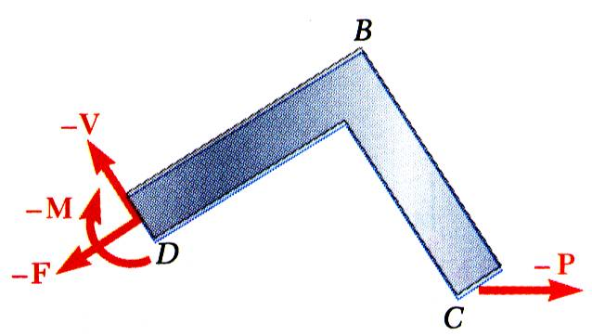
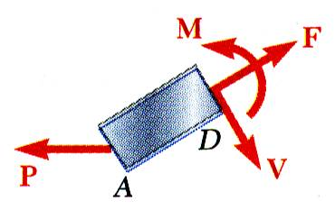
Forças Internas em Elementos
O elemento reto AB está em equilíbrio sob a aplicação de duas forças F e –F.
As forças internas equivalentes a F e -F são necessárias para o equilíbrio dos corpos li- vres AC e CB.
O elemento AD, sujeito à ação de múltiplas forças, está em equilíbrio sob a ação das forças provenientes do contato com o cabo GD e com os elementos CF e BE.
Forças internas equivalentes a um sistema força-binário são necessárias para o equilí-brio dos corpos livres JD e ABCJ.
Um sistema força-binário interno é necessá- rio para o equilíbrio de elementos sob a ação de duas forças que não são retos.

Slide 7
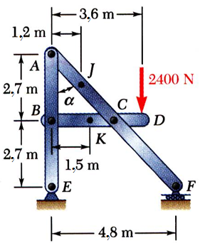
Problema Resolvido 7.1
SOLUÇÃO:
Determinamos as reações de apoio e as forças que atuam em cada elemento.
Cortamos o elemento ACF em J. As forças internas em J são representadas pelo sistema força-binário equivalente, o qual é determinado considerando-se o equilíbrio de cada parte.
Cortamos o elemento BCD em K. Determinamos o sistema força-binário equivalente às forças internas em K aplicando as condições de equilíbrio a cada uma das partes
Determine as forças internas (a) no elemento ACF no ponto J e (b) no elemento BCD em K.

Slide 8
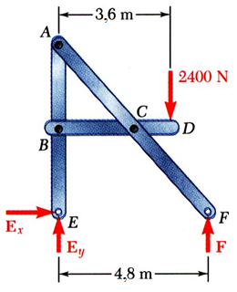
Problema Resolvido 7.1
SOLUÇÃO:
Calculamos as reações de apoio e as forças nos elementos.
Considerando a estrutura inteira como um corpo livre:

Slide 9
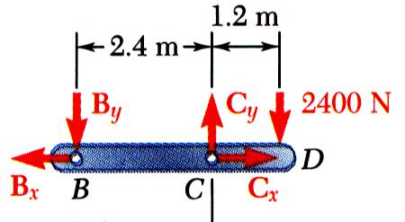
Problema Resolvido 7.1
Considerando o elemento BCD como um corpo livre:
Considerando o elemento ABE como um corpo livre:
A partir do elemento BCD,

Slide 10
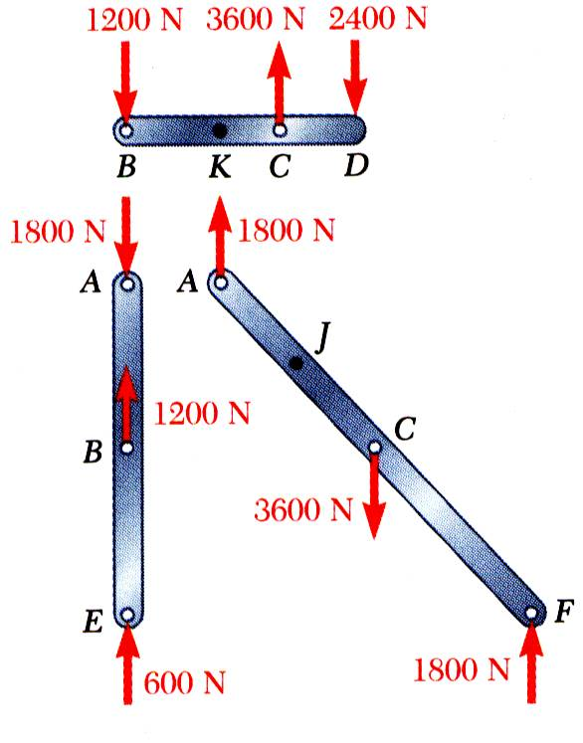
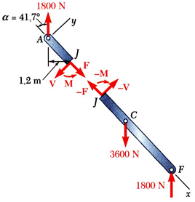
Problema Resolvido 7.1
Cortamos o elemento ACF em J. As forças internas em J são representadas pelo sistema força-binário equivalente.
Considerando o corpo livre AJ temos:

Slide 11
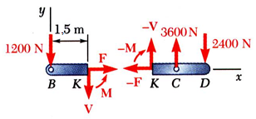
Problema Resolvido 7.1
Cortamos o elemento BCD em K e determinamos o sistema força-binário equivalente às forças internas em K.
Condiderando o corpo livre BK temos:

Slide 12
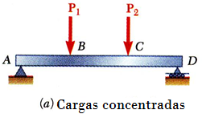
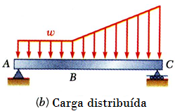
Diversos Tipos de Carregamento e de Apoio
Viga - elemento estrutural projetado para sustentar cargas aplicadas em vários pontos ao longo de seu comprimento.
Uma Viga pode estar submetida a cargas concen- tradas ou cargas distribuídas ou a uma combina- ção de ambas.
O projeto de uma viga consiste em um processo de duas etapas:
determinar os esforços cortantes e os momentos fletores produzidos pelas cargas aplicadas;
selecionar a seção reta mais adequada para resis- tir aos esforços cortantes e momentos fletores.

Slide 13
Diversos Tipos de Carregamento e de Apoio
As vigas são classificadas de acordo com o modo como são apoiadas.
As reações de apoio das vigas serão estaticamente determinadas se os apoios envolverem apenas três incógnitas. Caso contrário, as reações serão estaticamente indeterminadas.

Slide 14
Esforço Cortante e Momentoo Fletor em uma Viga
Deseja-se determinar o momento fletor e o esforço cortante em qualquer ponto de uma viga sujeita a cargas concentradas e distribuídas.
Determinamos as reações de apoio tratando a viga inteira como um corpo livre.
Cortamos a viga em C e traçamos diagramas de corpo livre para AC e para CB. Por convenção, os sentidos positivos para sistemas força-binário internos são os mostrados ao lado.
Considerando o equilíbrio de cada uma das partes, determinamos M e V ou M’ e V’.

Slide 15
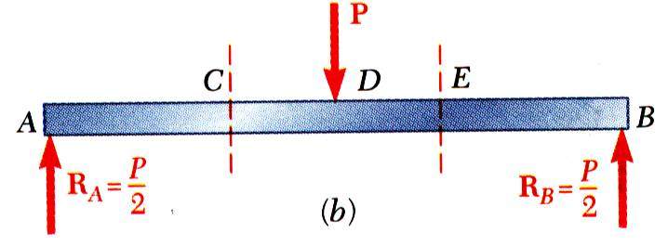
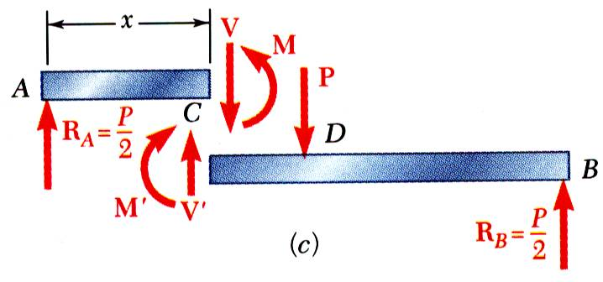
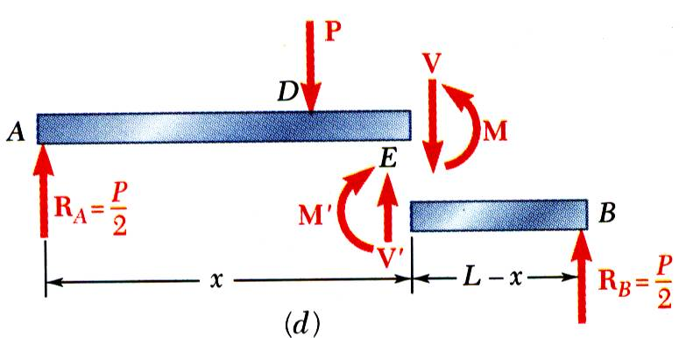
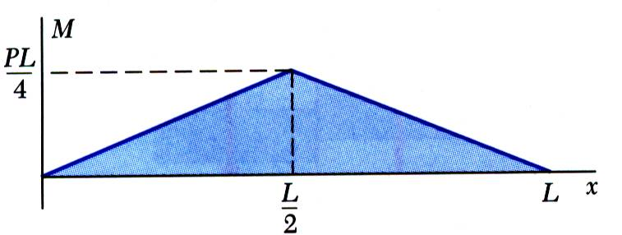
Diagramas de Esforço Cortante e de Momento Fletor
As variações do esforço e do mo-mento fletor ao longo da viga po- dem ser representadas por meio de gráficos.
Determinamos as reações de apoio.
Cortando a viga em C e conside- rando o elemento AC temos:
Cortando a viga em E e conside- rando o elemento EB temos:
Para uma viga sujeita somente a cargas concentradas, o esforço cor- tante é constante e o momento fle- tor varia linearmente entre as cargas.

Slide 16
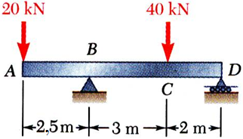
Problema Resolvido 7.2
SOLUÇÃO:
A partir do diagrama de corpo livre da viga inteira, encontramos as reções em B e D.
Encontramos sistemas força-binário internos equivalentes para os corpos livres formados pelo corte da viga em ambos os lados dos pontos de aplicação de carga.
Trace os diagramas de esforço cortante e de momento fletor para a viga e o carregamento mostrado.
Plotamos os resultados.

Slide 17
Problema Resolvido 7.2
SOLUÇÃO:
A partir do diagrama de corpo livre da viga inteira, encontramos as reções em B e D.
Encontramos sistemas força-binário internos equivalentes nas seções em ambos os lados dos pontos de aplicação de carga.
De maneira análoga,

Slide 18
Problema Resolvido 7.2
Plotamos os resultados.
Deve-se observar que o esforço cortante é constante e o momento fletor varia linearmente entre cargas concentradas.

Slide 19
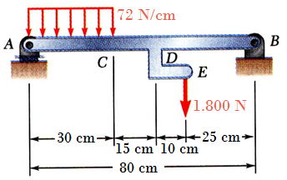
Problema Resolvido 7.3
SOLUÇÃO:
As reações em A e B são determinadas tomando-se a viga inteira como um corpo livre.
Determinamos os esforços internos nas seções dos segmentos AC, CD e DB.
Trace os diagramas de esforço cortante e de momento fletor para a viga AB. A carga distribuída de 72 N/cm estende-se por 30 cm sobre a viga, de A até C, e a carga de 1.800 N é aplicada em E.
Plotamos os resultados.

Slide 20
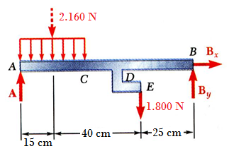
Problema Resolvido 7.3
SOLUÇÃO:
As reações em A e B são determinadas tomando-se a viga inteira como um corpo livre.
Observação: A carga de 1.800 N em E pode ser substituída por uma força de 1.800 N e um biná- rio de 18.000 N-m em D.

Slide 21
Problema Resolvido 7.3
Determinamos os esforços internos nas seções dos segmentos AC, CD e DB.
De A até C:
De C até D:

Slide 22
Problema Resolvido 7.3
Determinamos os esforços internos nas seções dos segmentos AC, CD e DB.
De D até B:

Slide 23
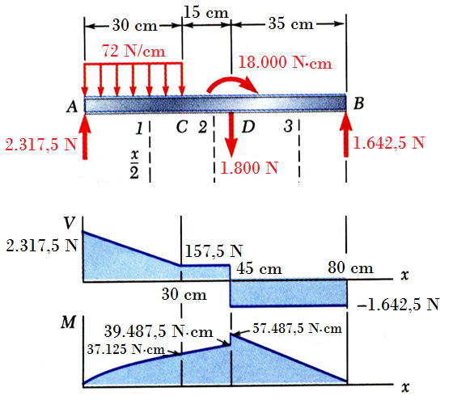
Problema Resolvido 7.3
Plotamos os resultados.
De A até C:
De C até D:
De D até B:

Slide 24
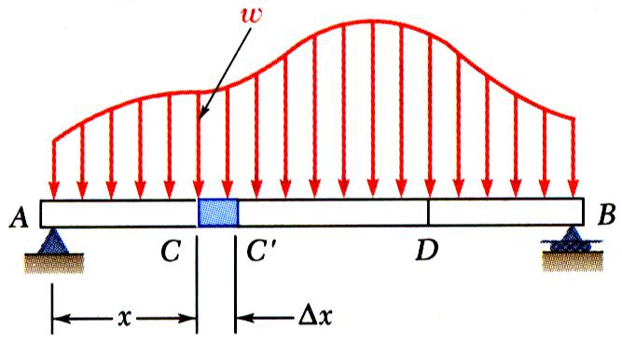
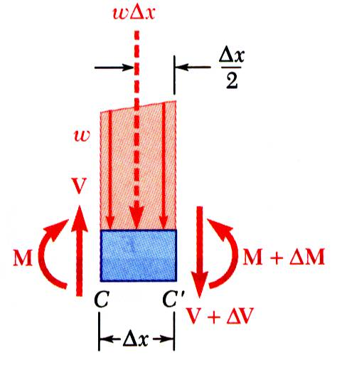
Relações entre Carregamento, Esforço Cortante e Momento Fletor
Relações entre carregamento e esforço cortante:
Relações entre esforço cortante e momento fletor:

Slide 25
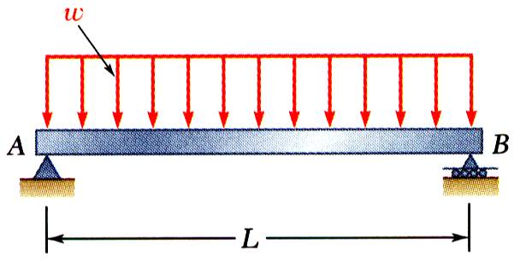
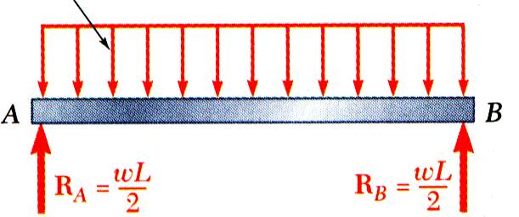
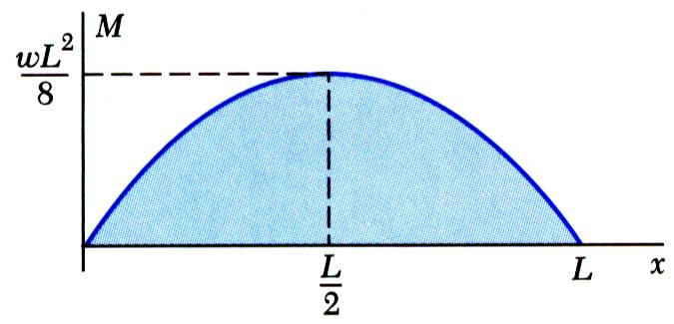
Relações entre Carregamento, Esforço Cortante e Momento Fletor
Para a viga ao lado temos:
Reações de apoio:
Curva de esforço cortante:
Curva de momento fletor:

Slide 26
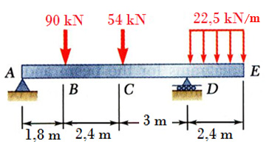
Problema Resolvido 7.4
SOLUÇÃO:
Considerando a viga inteira como um corpo livre, determinamos as reações de apoio.
Entre os pontos de aplicação de cargas con- centradas, , ou seja, o esfor- ço cortante é constante.
Entre D e E o esforço cortante varia linear- mente devido ao carregamento uniforme.
Trace os diagramas de esforço cortante e de momento fletor para a viga e o carregamento mostrados na figura.
Entre os pontos de aplicação de cargas con- centradas, Logo, a variação no momento fletor é igua à area sob a curva de esforço cortante entre esses pontos.
Com uma variação linear do esforço cortante entre D e E, o diagrama de momento fletor é uma parábola.

Slide 27
Problema Resolvido 7.4
SOLUÇÃO:
Considerando a viga inteira como um corpo livre, determinamos as reações de apoio.
Entre os pontos de aplicação de cargas concentra- das, .
Entre D e E o esforço cortante varia linearmente devido ao carregamento uniforme.

Slide 28
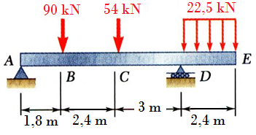
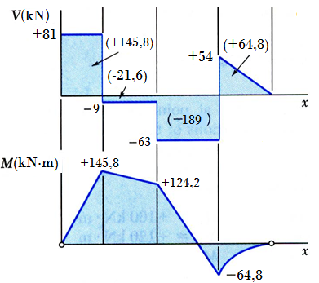
Problema Resolvido 7.4
Entre os pontos de aplicação de cargas con- centradas, Logo, a variação no momento fletor é igual à area sob a curva de esforço cortante entre esses pontos.
Com uma variação linear do esforço cortante entre D e E, o diagrama de momento fletor é uma parábola.

Slide 29
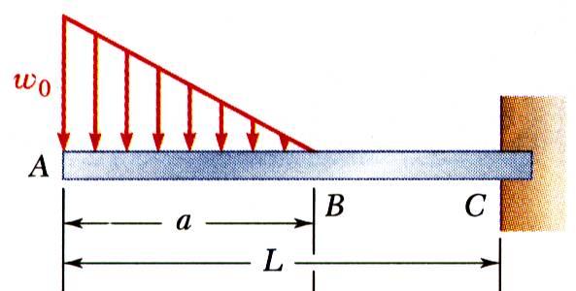
Problema Resolvido 7.6
SOLUÇÃO:
A variação no esforço cortante entre A e B é igual ao inverso da área sob a curva entre aqueles pontos. A curva de carregamento linear resulta em uma curva de esforço cortante parabólica.
Como entre B e C a viga não está carregada, não há variação no esforço cortante entre esses pontos.
A variação no momento fletor entre A e B é igual à área sob a curva de esforço cortante entre os dois pontos. A curva parabólica do esforço cortante re- sulta em uma curva cúbica para o momento fletor
Esboce os diagrama de esforço cortante e de momento fletor para a viga em balanço mostra-da na figura.
A variação no momento fletor entre B e C é igual à área sob a curva de esforço cortante entre os dois pontos. A curva constante do esforço cortante re-sulta em uma curva linear para o momento fletor.

Slide 30
Problema Resolvido 7.6
SOLUÇÃO:
A variação no esforço cortante entre A e B é igual ao inverso da área sob a curva entre aqueles pontos. A curva de carregamento linear resulta em uma curva de esforço cortante parabólica.
Como entre B e C a viga não está carregada, não há variação no esforço cortante entre esses pontos.

Slide 31
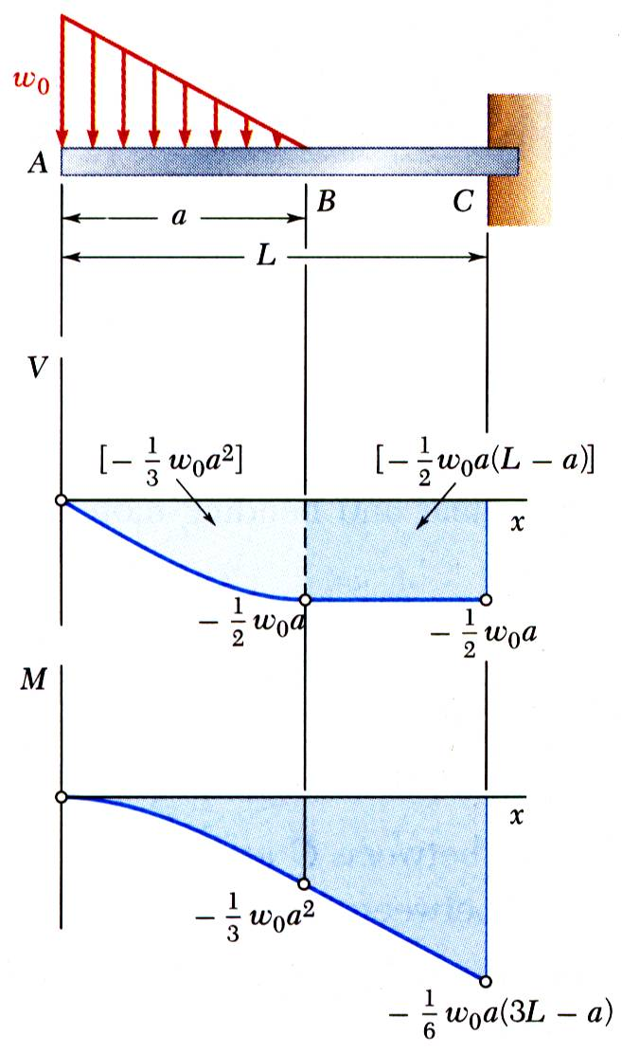
Problema Resolvido 7.6
A variação no momento fletor entre A e B é igual à área sob a curva de esforço cortante entre os dois pontos. A curva parabólica do esforço cortante re-sulta em uma curva cúbica para o momento fletor
A variação no momento fletor entre B e C é igual à área sob a curva de esforço cortante entre os dois pontos. A curva constante do esforço cortante resulta em uma curva linear para o momento fletor.

